Slide 1

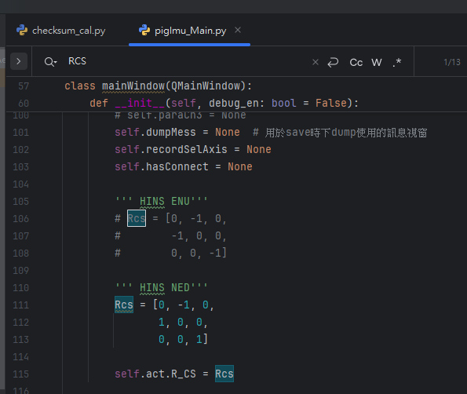
使用方法:
主程式 setup() ahrs_attitude.init(100.0f); 進入
下圖處，Rcs 設定 Sensor frame 與 Case frame 間轉換，讓 Case 與 Local frame 相等
setLocalFrameNED 用來設定 Local frame, 目前只有 NED 與 ENU 兩種選擇
設定完後 python 裡的 main 記得也要同步更改 Rcs

Slide 2


Slide 3



Slide 4



Slide 5


Slide 6
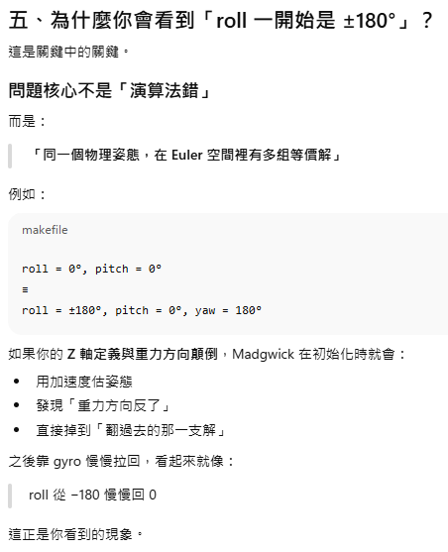

Slide 7


Slide 8
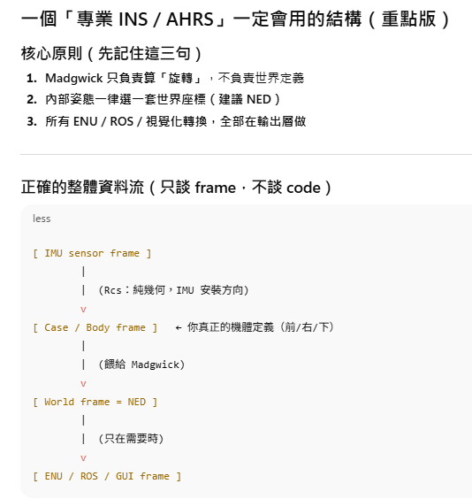

Slide 9
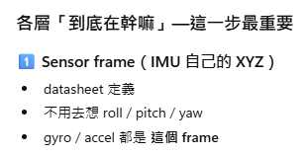
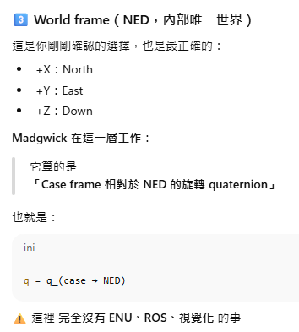
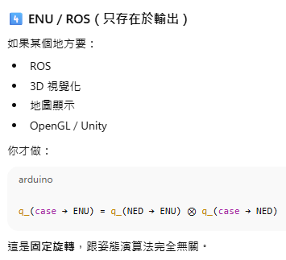
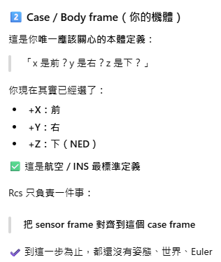

Slide 11
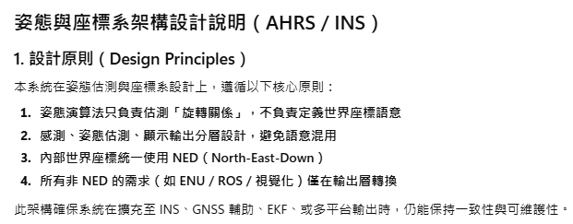

Slide 12
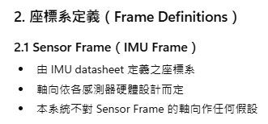
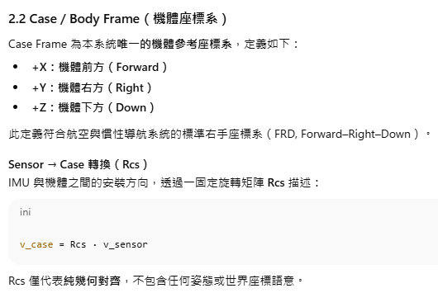


Slide 13
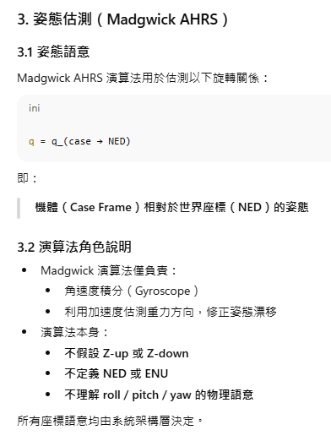
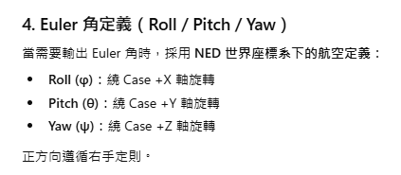

Slide 14
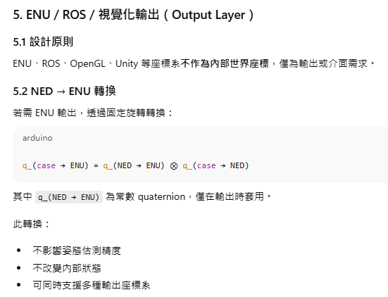

Slide 15
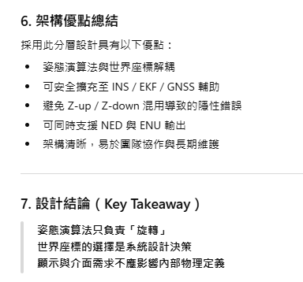

Slide 16
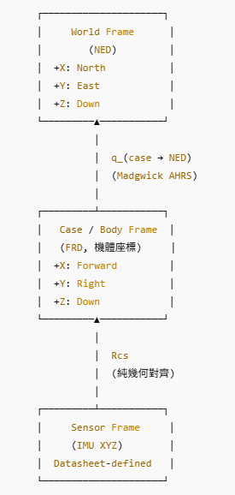


Slide 17
